Slide 1
IMPLEMENTACIÓN DE UN MAPA DE CONOCIMIENTO SOBRE PLATAFORMA WEB USANDO ONTOLOGÍAS PARA GESTIÓN DE CONOCIMIENTO ORGANIZACIONAL
DANIEL BENÍTEZ

Slide 2
OBJETIVOS
IMPLEMENTAR UN MAPA DE CONOCIMIENTO SOBRE PLATAFORMA WEB USANDO ONTOLOGÍAS PARA GESTIÓN DE CONOCIMIENTO ORGANIZACIONAL.
Definir las ontologías que modelan los conceptos del dominio mediante varios lenguajes para adecuar los recursos a un modelo de conocimiento.
Elaborar el mapa de conocimiento mediante metodologías típicas para implementar el mismo al S.I.
Indagar que herramientas y arquitectura soportan un S.I. orientado a Gestión del Conocimiento buscando y consultando múltiples fuentes para establecer los detalles técnicos de la plataforma de implementación.
Diseñar las plantillas y páginas interfaz usando técnicas de diseño web para obtener la interfaz del S.I. que presentará las funcionalidades de gestión del conocimiento y de mapa de conocimiento al usuario.

Slide 3
MARCO TEÓRICO
GESTIÓN DEL CONOCIMIENTO (KM), MAPAS DE CONOCIMIENTO (KMAP) Y ONTOLOGÍAS
ESTÁNDARES, WEB Y LENGUAJES DE MARCAS
RESOURCE DESCRIPTION FRAMEWORK (RDF), ONTOLOGÍAS Y WEB SEMÁNTICA
FRAMEWORKS Y YII FRAMEWORK
ENTORNO Y STACK DE COMPONENTES (XAMPP)

Slide 4

GESTIÓN DEL CONOCIMIENTO (KM)
Concierne con la obtención, acceso, y mantenimiento del conocimiento en una organización. Ha emergido como una de las actividades clave de los negocios grandes porque ellos ven el conocimiento interno como un activo intelectual del cual pueden obtener gran productividad, crear nuevo valor, e incrementar su competitividad (Antoniou y van Harmelen, 2008).
Comprende un rango de estrategias y prácticas usadas en una organización para identificar, crear, representar, distribuir y habilitar la adopción de comprensión y experiencias. Esta comprensión y experiencias comprenden conocimiento, ya sea encarnado en individuos o embebido en procesos o prácticas organizacionales. Los esfuerzos de KM típicamente se concentran en objetivos organizacionales como desempeño mejorado, ventaja competitiva, innovación, compartir lecciones aprendidas, integración y mejoramiento continuo de la organización (Daconta et al., 2003).
Disciplina que comprende las herramientas, técnicas y procesos para el manejo más efectivo y eficiente de los activos intelectuales de una organización (Davies et al., 2003).

Slide 5
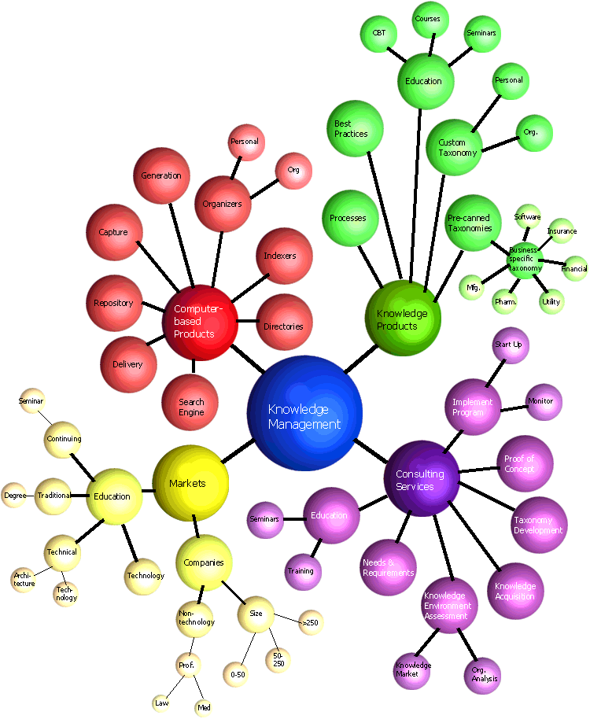
MAPAS DE CONOCIMIENTO (KMAP)
Herramienta de apoyo para la gestión del conocimiento, herramienta que apoya la identificación de recursos y procesos para facilitar la interacción y socialización de conocimiento entre los actores de la organización.
De acuerdo con PÉREZ, D. & DRESSLER, M. (2007), los mapas de conocimiento son “directorios que facilitan la localización del conocimiento dentro de la organización mediante el desarrollo de guías y listados de personas, o documentos, por áreas de actividad o materias de dominio”, que con apoyo de la tecnología son publicados como directorios o gráficos que muestran en dónde se encuentra el conocimiento (DAVENPORT, T. & PRUSAK, L.; 1998).
Se conciben como representaciones visuales del conocimiento y se convierten en un sitio para encontrar respuestas de una manera más rápida en la organización (UNIVERSIDAD EAFIT; S.F.).

Slide 6

ONTOLOGÍAS
Un vocabulario preciso con el que el conocimiento puede ser representado. El vocabulario nos permite especificar cuáles entidades serán representadas, cómo pueden ser agrupadas, y cuáles relaciones las conectan unas a otras (Segaran et al., 2009).
Es decir que se puede entender ontología como una entidad o unidad que organiza todo lo existente en el mundo en una jerarquía de categorías (Russel y Norvig, 2004).
Unidad que define las palabras y conceptos comunes (el significado) usados para describir y representar un área del conocimiento (Daconta et al., 2003).
Producto de ingeniería consistente de un vocabulario específico usado para describir [una parte de] la realidad, más un conjunto explícito de asumpciones que tienen que ver con el significado intencionado de ese vocabulario, en otras palabras, la especificación de una conceptualización (Daconta et al., 2003).
Entrelaza el entendimiento humano de símbolos con su procesabilidad por máquinas, facilita el compartimiento y re-uso de conocimiento y sobretodo promete un entendimiento compartido y común de un dominio que puede ser comunicado entre personas y sistemas de aplicaciones (Davies et al., 2003).

Slide 7
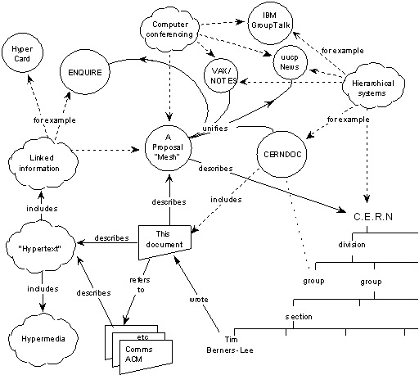
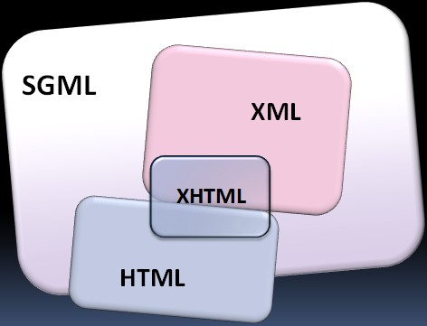
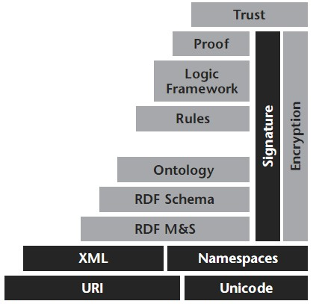
ESTÁNDARES, WEB Y LENGUAJES DE MARCAS
SGML, HTML, XML, XHTML, XML Schema, RDF, RDF Schema, OWL.

Slide 8
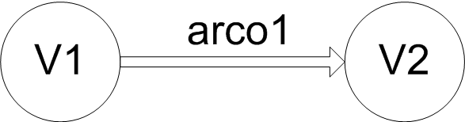
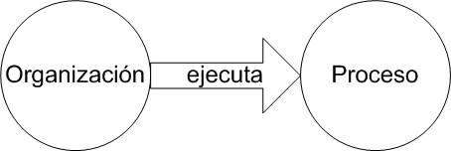
RESOURCE DESCRIPTION FRAMEWORK (RDF), ONTOLOGÍAS Y WEB SEMÁNTICA
PRINCIPIOS
RDF Y TRIPLETAS
LOS ELEMENTOS BÁSICOS DE RDF
RDF Y ONTOLOGÍAS
RDF Y WEB SEMÁNTICA

Slide 9

FRAMEWORKS Y YII FRAMEWORK
Estructura conceptual y tecnológica de soporte definido, normalmente con artefactos o módulos de software concretos, con base a la cual otro proyecto de software puede ser más fácilmente organizado y desarrollado.

Slide 10

ENTORNO Y STACK DE COMPONENTES (XAMPP)

Slide 11
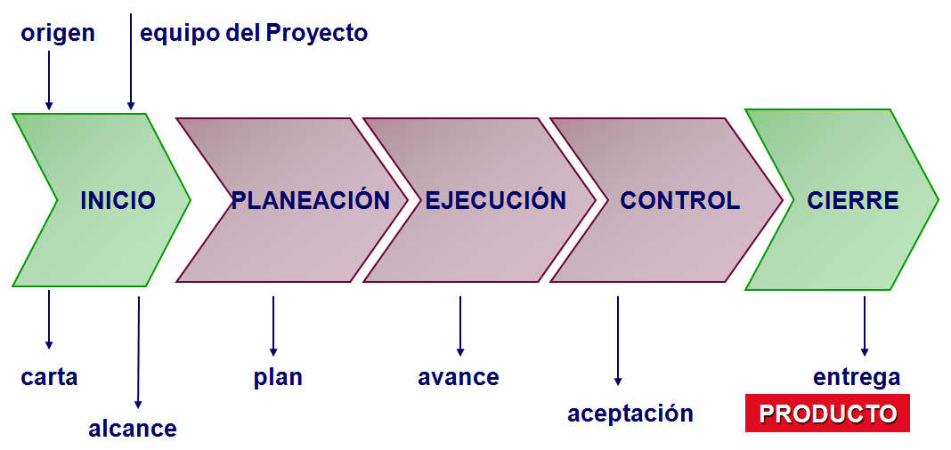
DESARROLLO DEL PROYECTO
INICIO
PLANEACIÓN
EJECUCIÓN
CONTROL
CIERRE

Slide 12
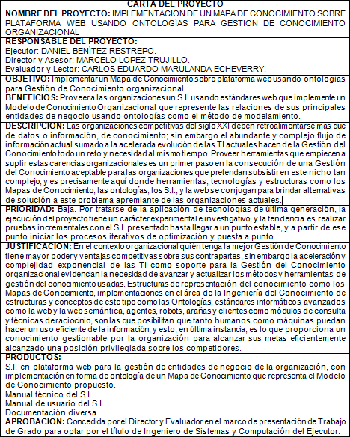
INICIO
Se plantea la Carta del Proyecto con la descripción de aspectos generales del mismo.

Slide 13
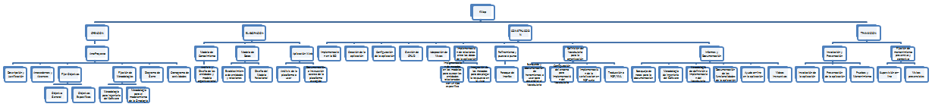
PLANEACIÓN (1/4)
WBS (WorkBench Structure) ó EDT (Estructura de Descomposición del Trabajo)

Slide 14
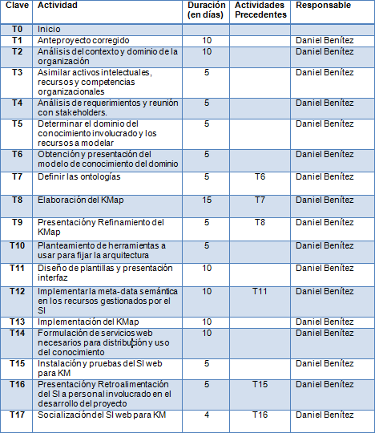
PLANEACIÓN (2/4)
Tabla de Precedencias

Slide 15
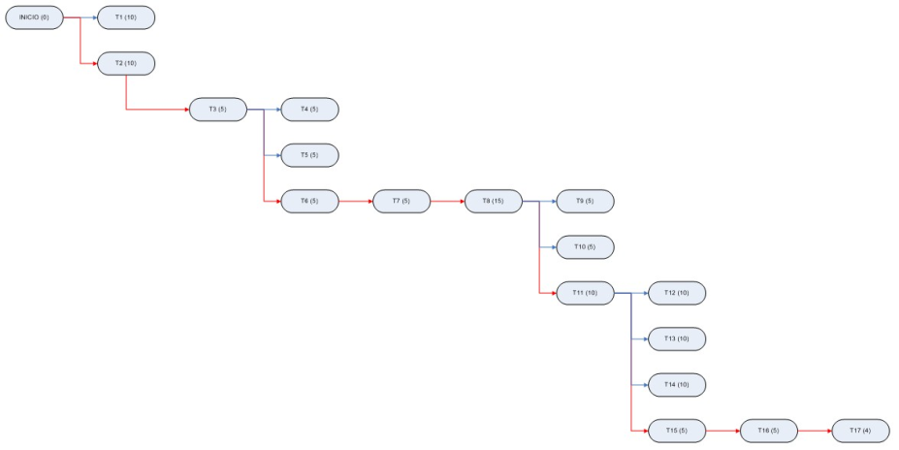
PLANEACIÓN (3/4)
Ruta Crítica

Slide 16
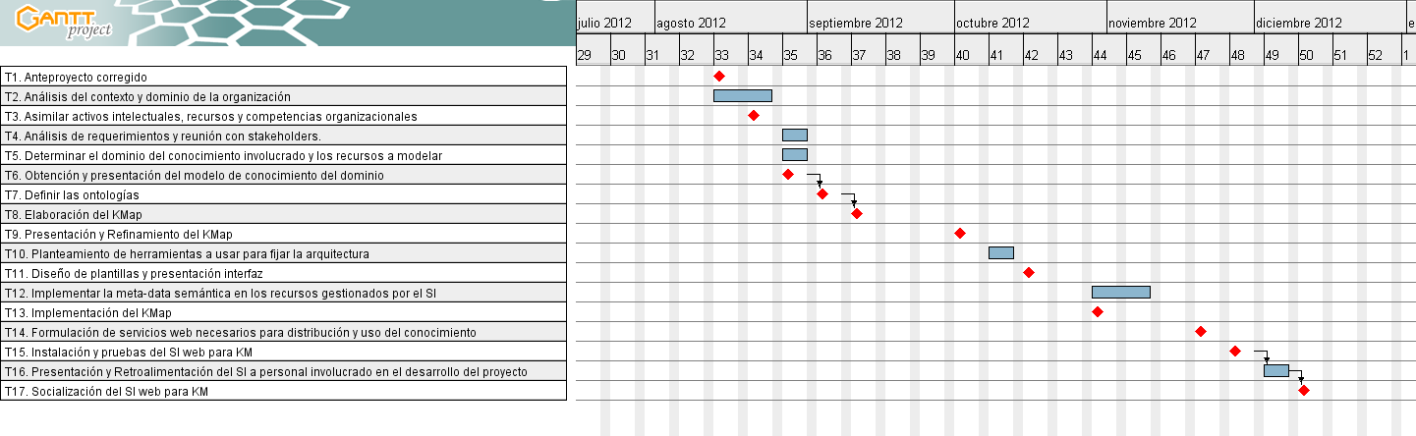
PLANEACIÓN (4/4)
Diagrama de Gantt

Slide 17
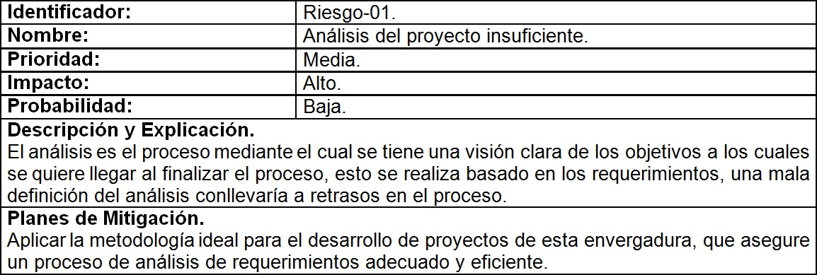
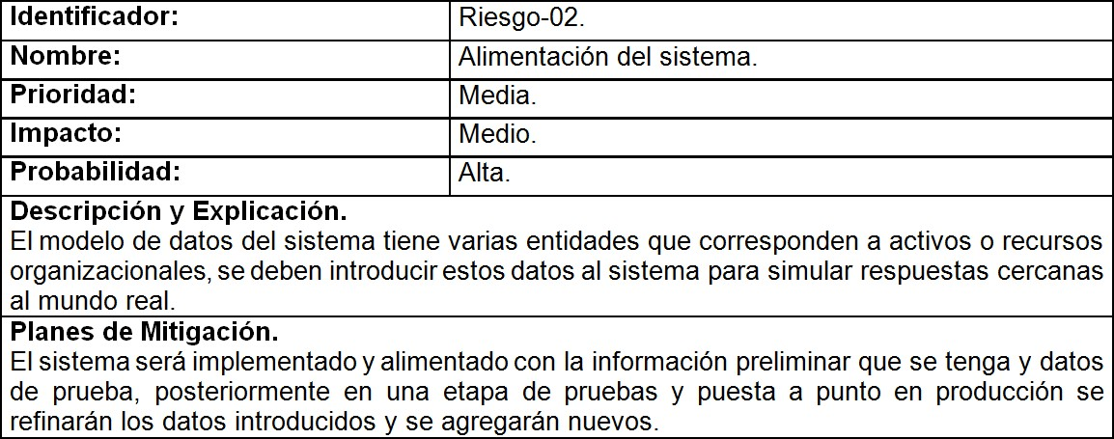
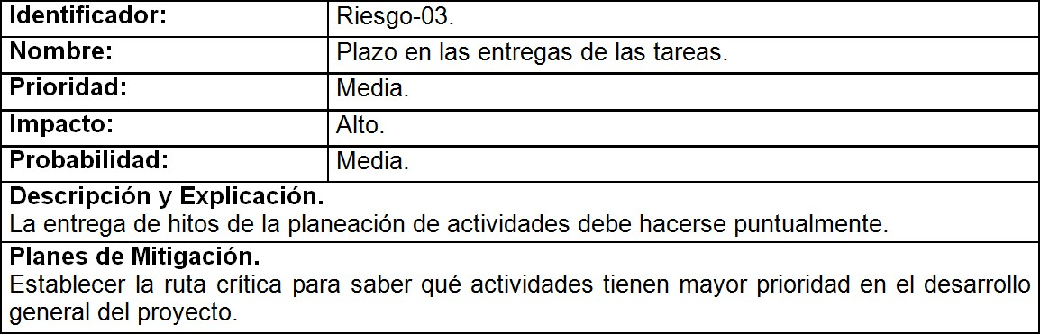
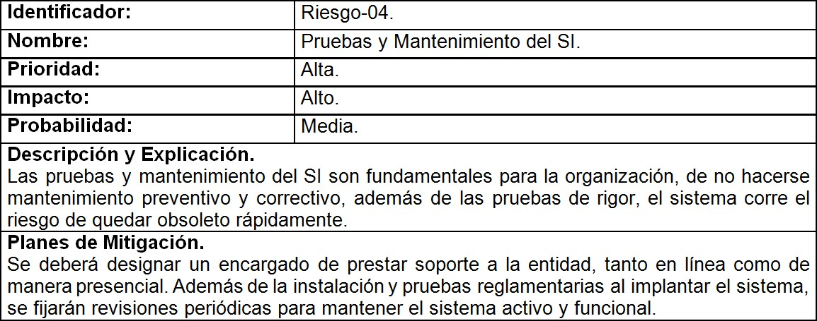
EJECUCIÓN
Planeación de Riesgos

Slide 18
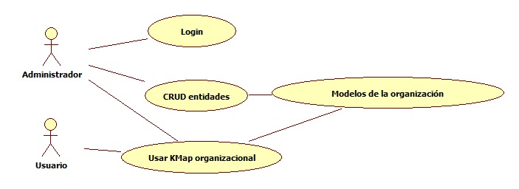
EJECUCIÓN
Planteamiento de los Casos de Uso

Slide 19
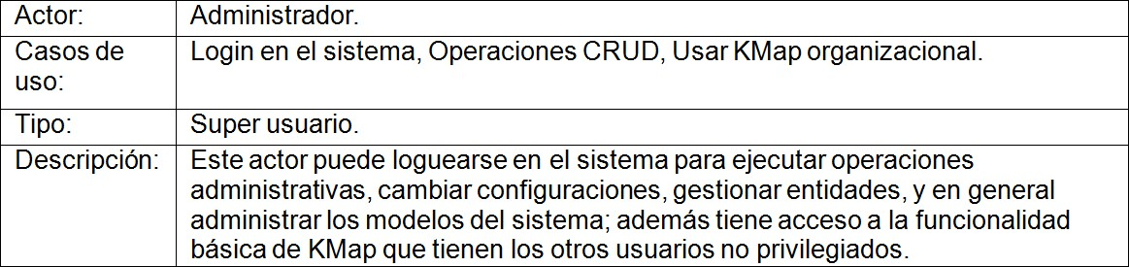
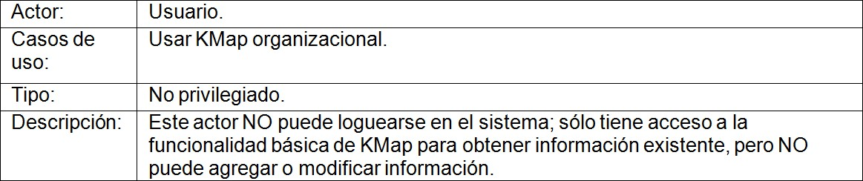
EJECUCIÓN
Descripción de los actores

Slide 20
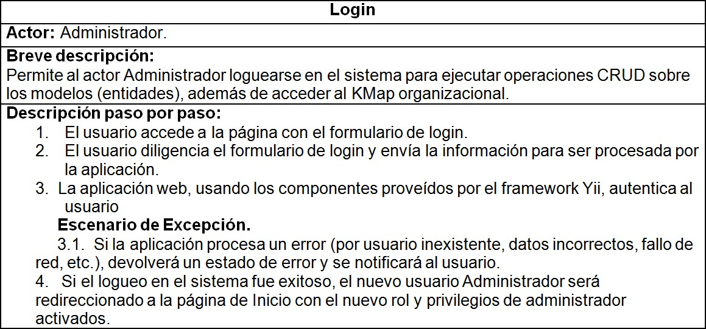
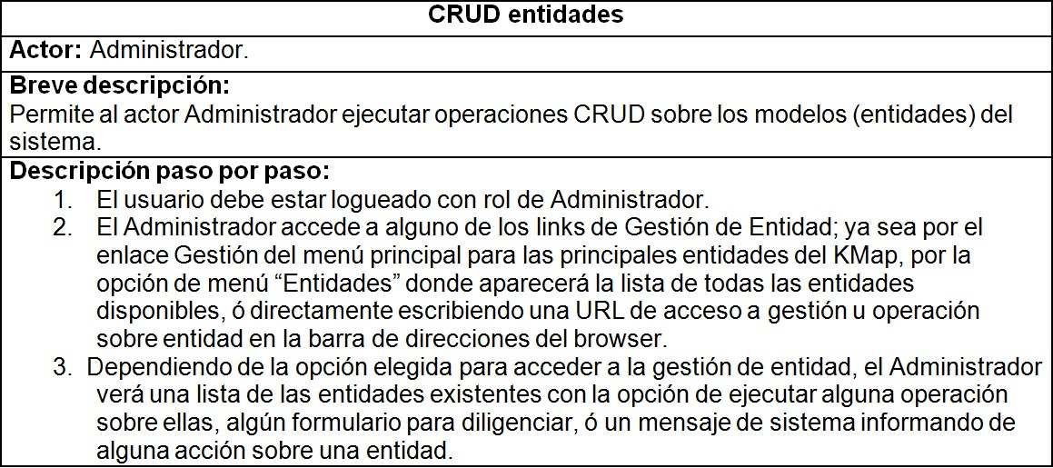
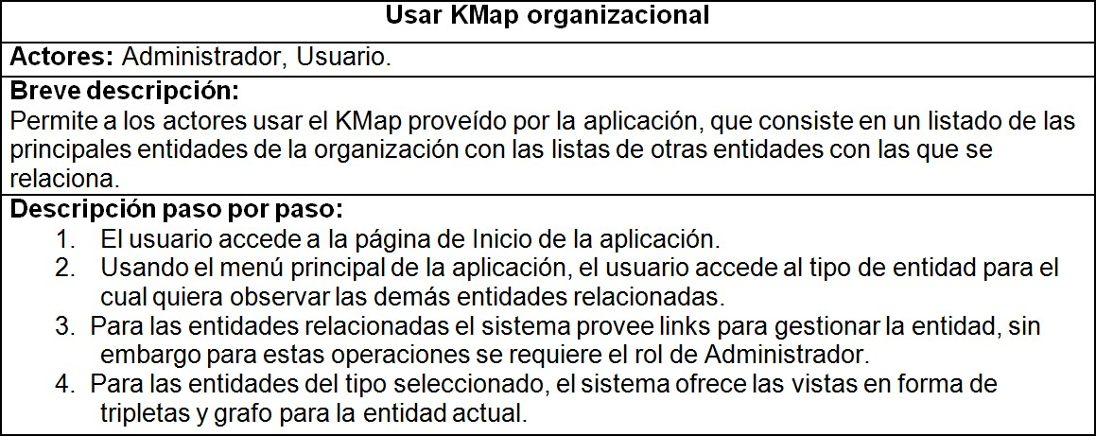
EJECUCIÓN
Descripción de los Casos de Uso

Slide 21
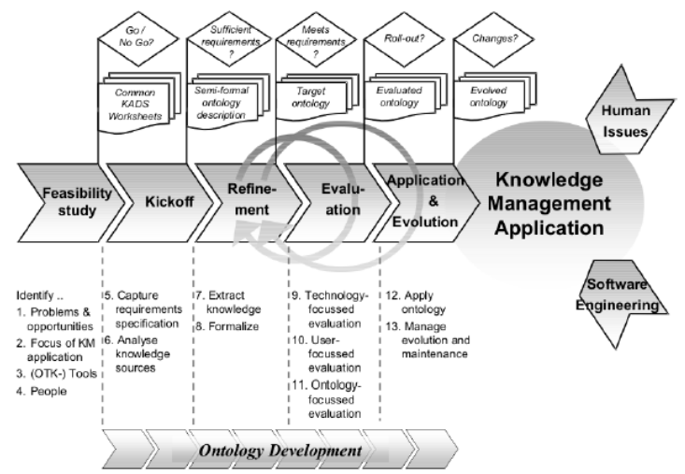
CONSTRUCCIÓN DEL VOCABULARIO
Aplicación de la metodología OTK (On-To-Knowledge)

Slide 22
ESTUDIO DE FACTIBILIDAD
Casos de Uso de OTK

Slide 23
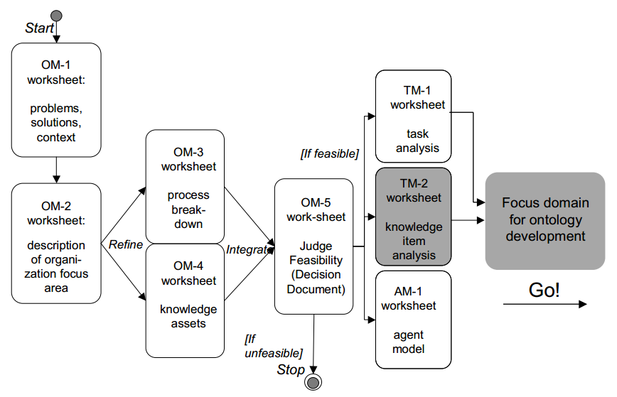
ESTUDIO DE FACTIBILIDAD
Metodología CommonKADS

Slide 24
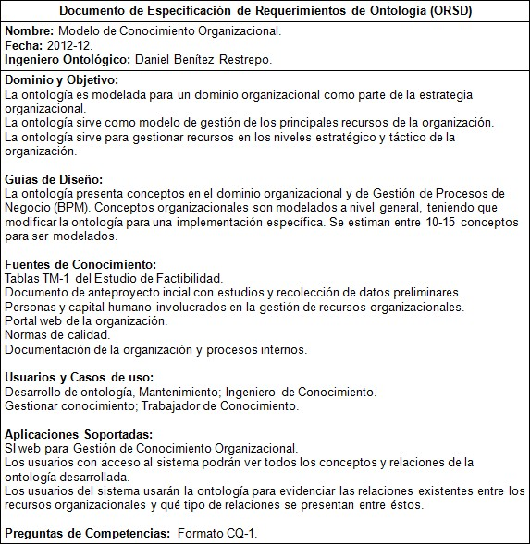
FASE INICIAL
Documento de especificación de requerimientos de ontología (ORSD)

Slide 25
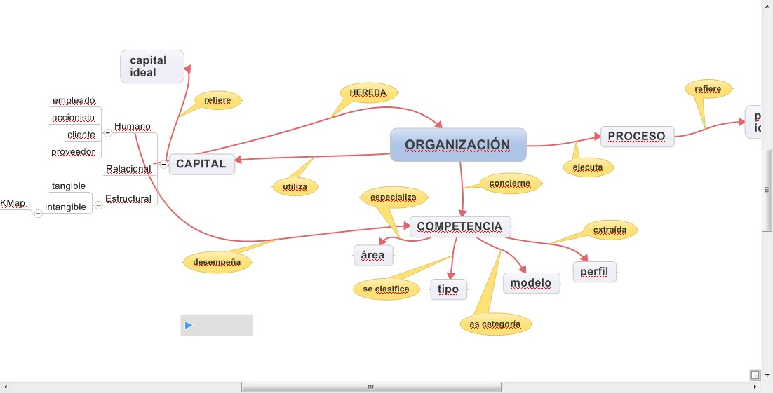
FASE DE REFINAMIENTO (1/4)
Jerarquía de conceptos en forma de mapa mental (MCO)

Slide 26
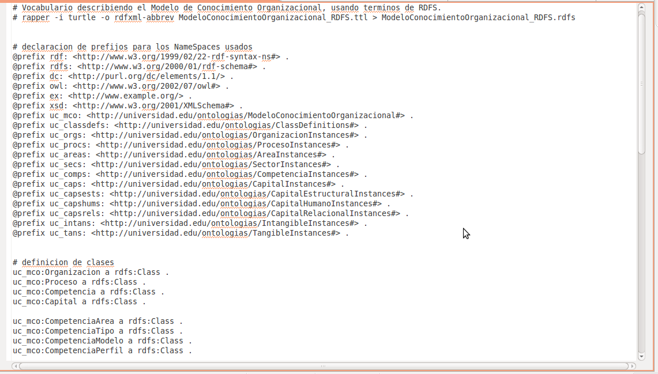
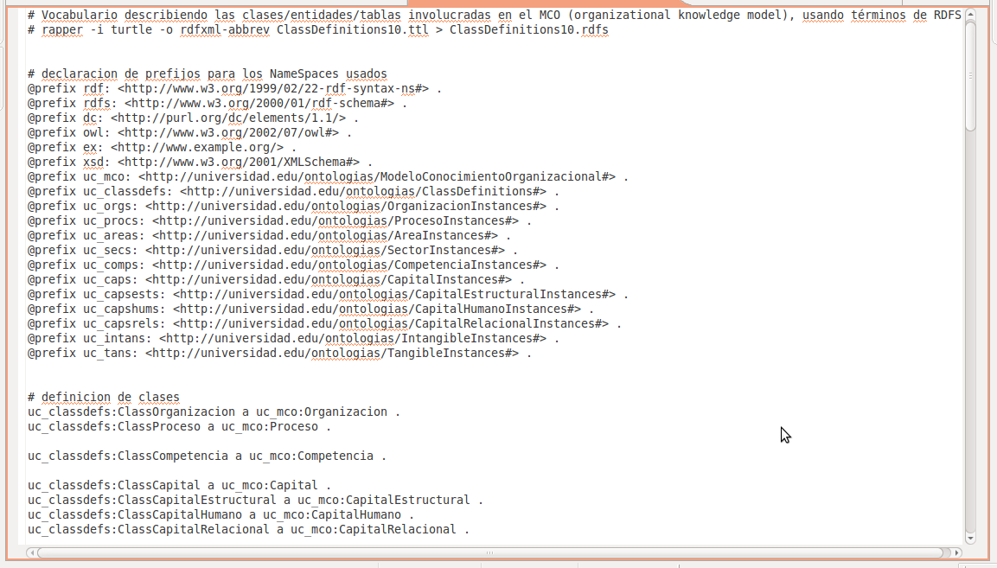
FASE DE REFINAMIENTO (2/4)
Sintaxis Turtle para modelar el vocabulario

Slide 27
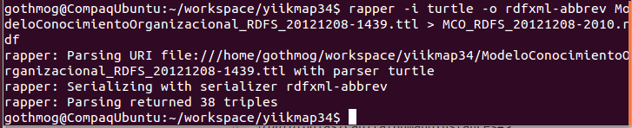
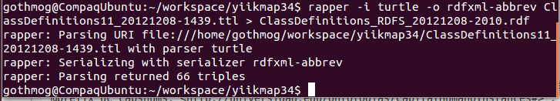
FASE DE REFINAMIENTO (3/4)
Herramienta rapper para convertir de Turtle a RDF nativo

Slide 28
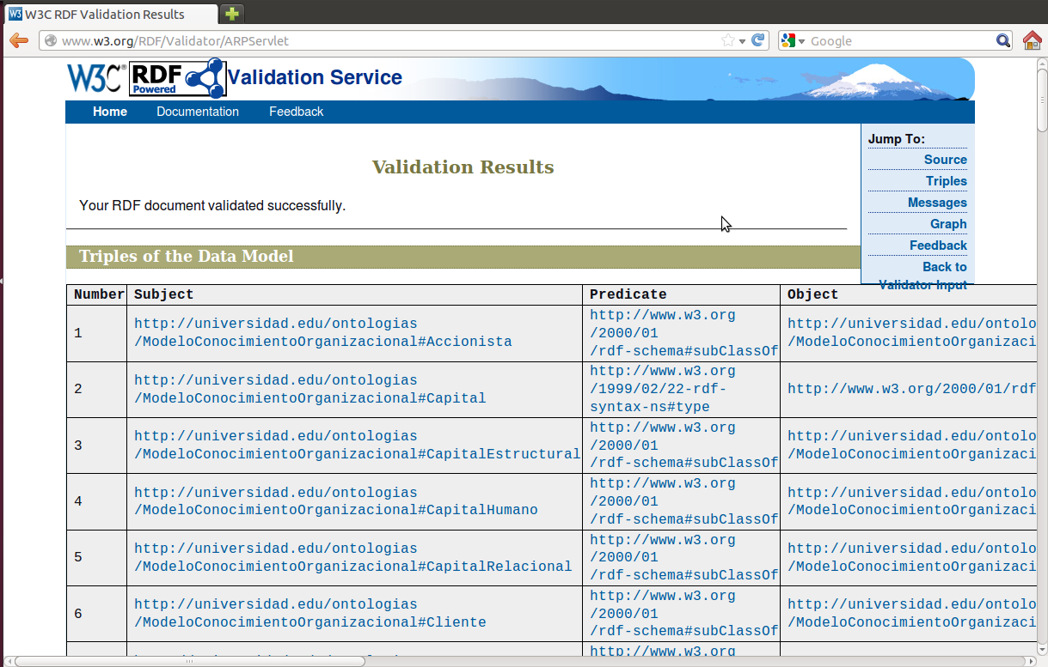
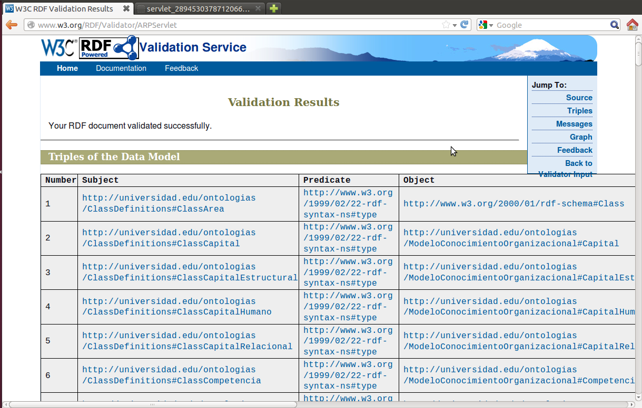
FASE DE REFINAMIENTO (4/4)
Documentos RDF obtenidos son validados

Slide 29
EVALUACIÓN, MANTENIMIENTO Y EVOLUCIÓN
Enfocada en la tecnología: propiedades de las ontologías generadas por las herramientas de desarrollo (conformidad de lenguaje, consistencia, etc.), y propiedades tecnológicas (interoperabilidad, escalabilidad, alojamiento en memoria, etc.).
Enfocada en el usuario: conformidad con ORSD (ver Tabla XXXII.), conformidad con preguntas de competencia (ver Tabla XXXIII.), y patrones de uso.
Enfocada en la ontología: metodologías formales de evaluación de ontologías.
El mantenimiento y evolución de una aplicación basada en ontología es primariamente un proceso organizacional. Acorde a su rol es el Ingeniero de Conocimiento el actor encargado de modificar la ontología, sin embargo deben programarse los intervalos en que los mantenimientos se harán con su respectiva monitorización, pruebas y análisis de efectos colaterales. De igual forma debe existir una integración entre el equipo de TI encargado de la aplicación basada en la ontología y el equipo de KM.
La aplicación soportando la ontología debe adaptarse a un entorno cambiante, así como la misma ontología debe adaptarse también (evolución de la ontología). Los aspectos a evolucionar son la extensión de la ontología por medio de nuevas entradas léxicas, cambio del significado de las entradas léxicas, o que partes de la ontología se vuelvan obsoletas (no se necesiten más).

Slide 30
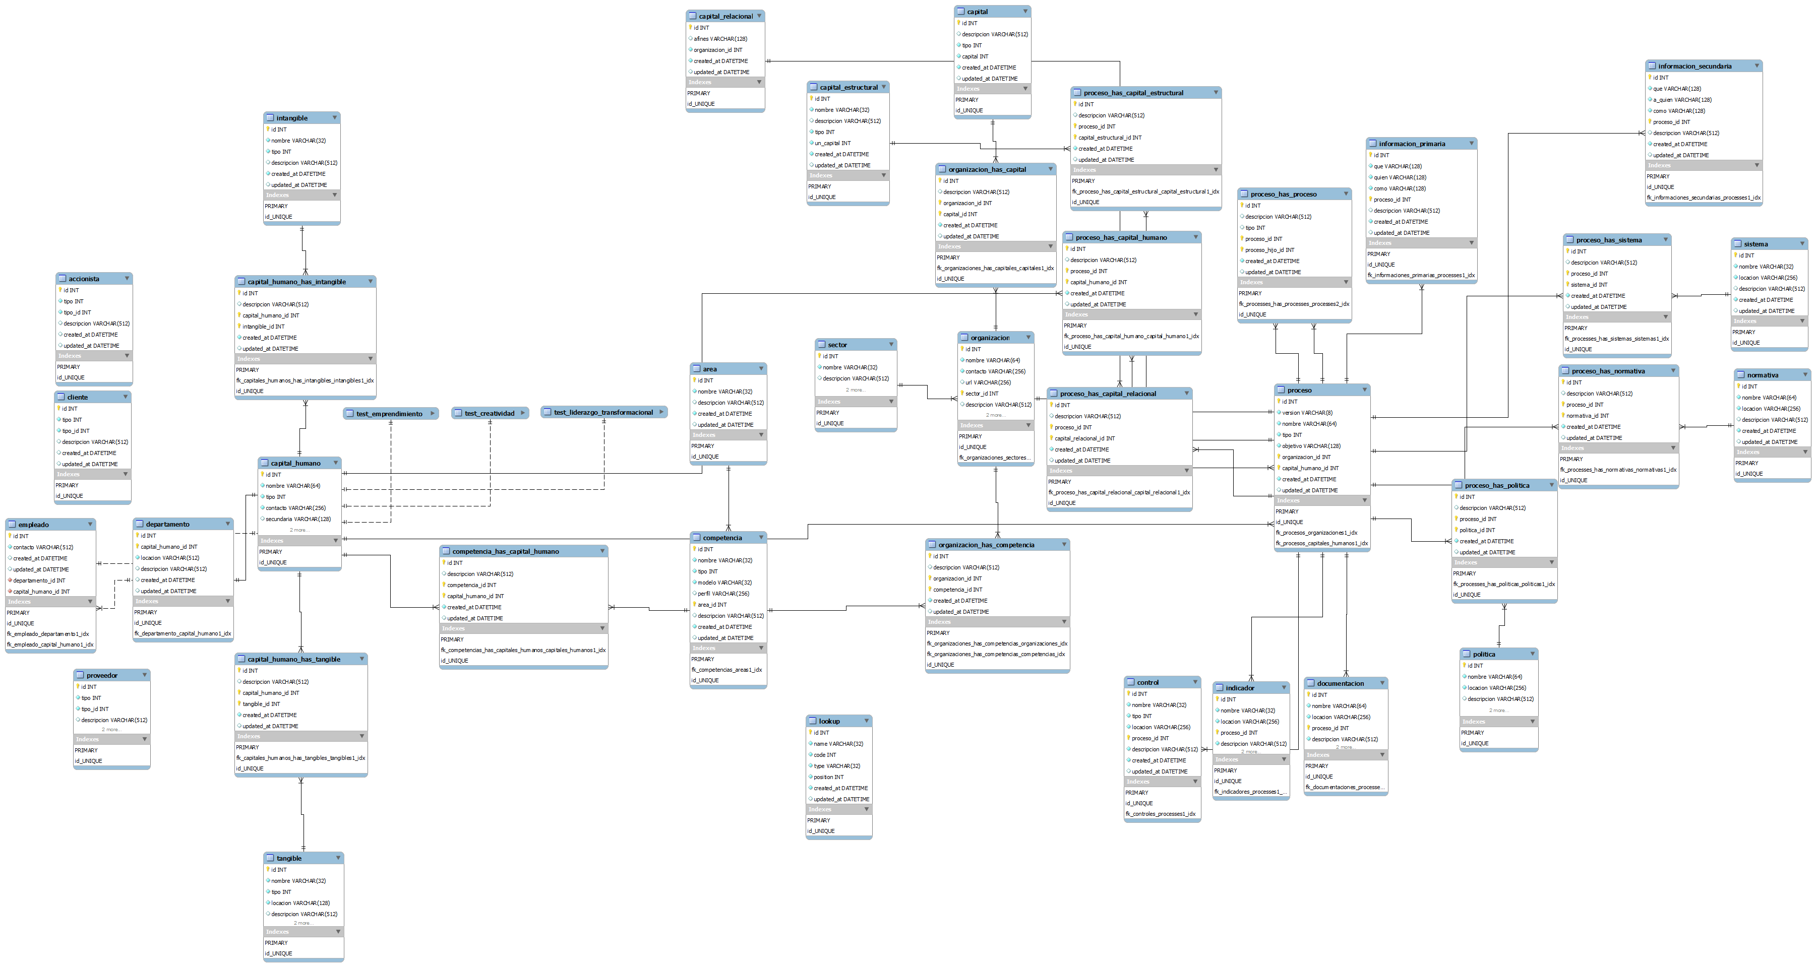
MODELO DE DATOS

Slide 31
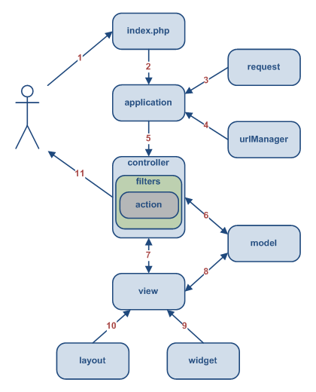
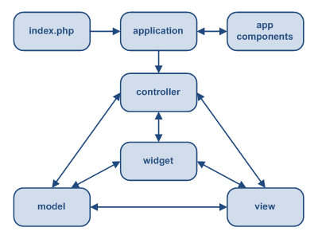
MVC, DIAGRAMAS Y FLUJO SEGÚN Yii FRAMEWORK

Slide 32
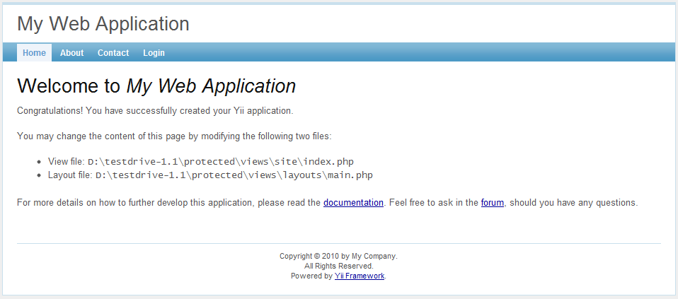
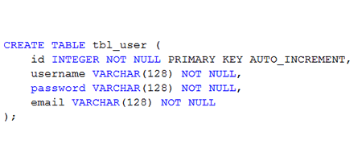
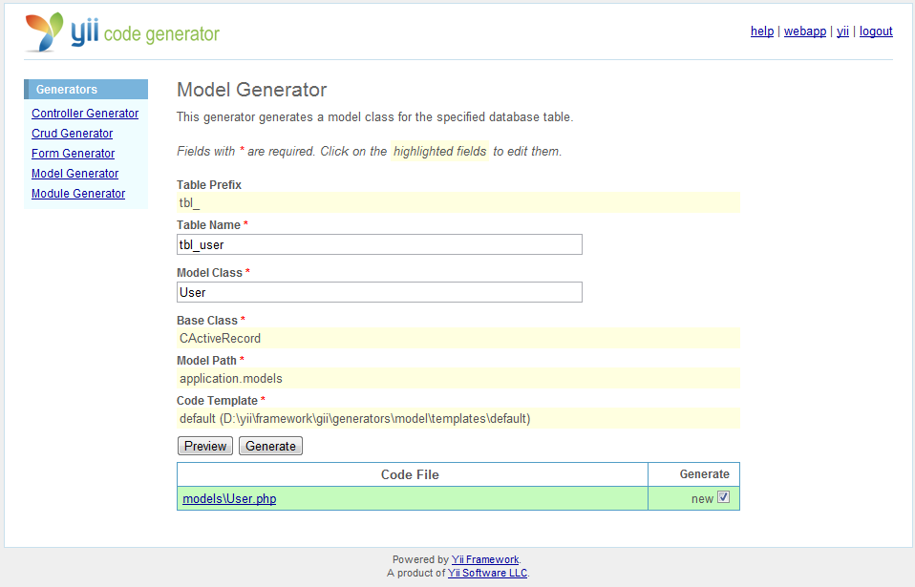
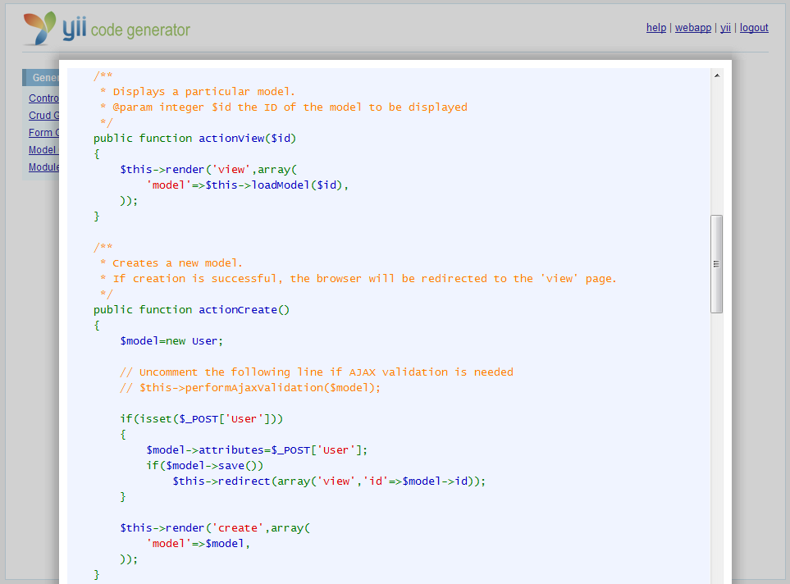
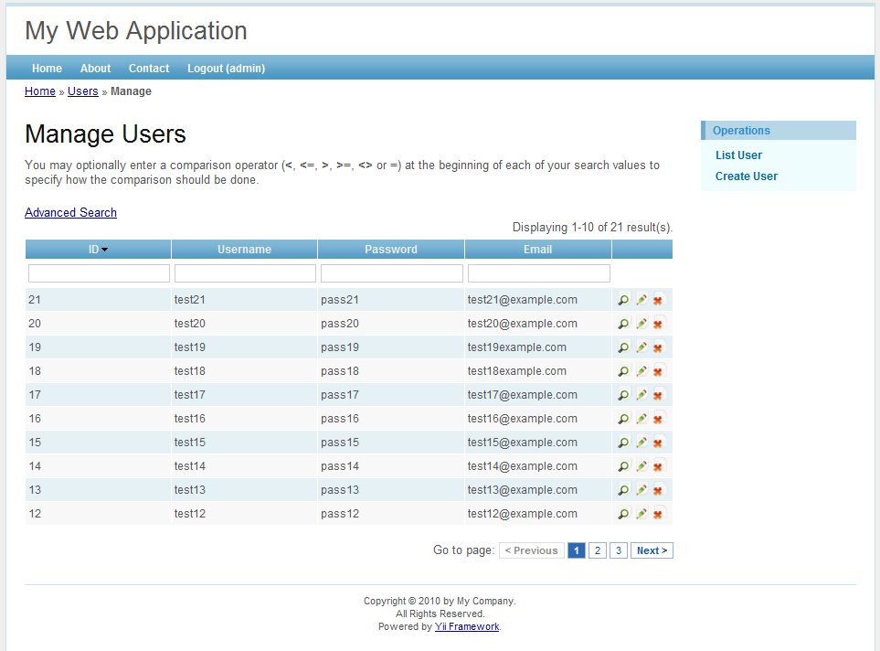
INSTALACIÓN, IMPLEMENTACIÓN Y DESPLIEGUE

Slide 33
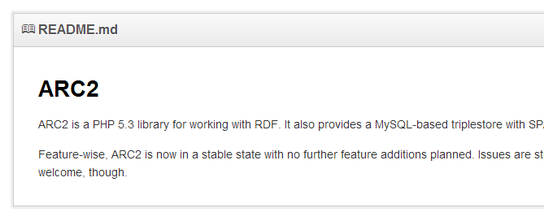
LIBRERÍAS Y HERRAMIENTAS EXTERNAS (1/3)
ARC RDF Classes for PHP

Slide 34
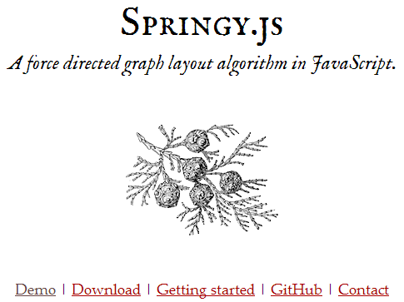
LIBRERÍAS Y HERRAMIENTAS EXTERNAS (2/3)
Springy.js

Slide 35

LIBRERÍAS Y HERRAMIENTAS EXTERNAS (3/3)
Fancybox

Slide 36


CONTROL & CIERRE
Versiones, BackUps, CVS, Github.
Control de cronograma.
Seguimiento de hitos.
Pruebas de funcionalidad.
Reporte final.
Entregables.
Documentación y Socialización.

Slide 37
RESULTADOS (1/3)
Formulación de jerarquía de conceptos y clases describiendo los recursos organizacionales en un nivel táctico y estratégico.
Vocabulario del MCO en el lenguaje estándar recomendación del W3C RDF/XML.
Arquitectura, plataforma y stack de componentes apropiadas para implementar la aplicación web soportando el vocabulario implementado.

Slide 38
RESULTADOS (2/3)
Aplicación web implementada usando un framework PHP OO proporcionando el sistema básico que provee las funcionalidades a los usuarios de la misma.
Sistema integrando la aplicación web con el vocabulario RDF/XML implementado del MCO.
S.I. con funcionalidad de Mapa de Conocimiento (KMap) sobre plataforma web enfocado en Gestión de Conocimiento Organizacional (KM).

Slide 39
RESULTADOS (3/3)
Los entregables/tangibles del proyecto KMap son:
Paquete para instalación y despliegue de la aplicación web funcional.
Manual y documentación técnica.
Manual y documentación de usuario.

Slide 40
CONCLUSIONES
El complejo flujo de información y el acelerado avance de las T.I. hacen que las organizaciones se releguen ante los actuales y nuevos retos que deben enfrentar.
La Gestión del Conocimiento y la Gestión Tecnológica son disciplinas fundamentales en el éxito organizacional.
El conocimiento es y debe ser el activo fundamental, original y propio de una organización y lo que le da su identidad frente a las demás.
Es importante ejercer una KM acorde con las técnicas y estándares actuales y que no retrase el avance tecnológico de la organización.
Técnicas de Ingeniería del Conocimiento y Representación del Conocimiento se presentan como un enfoque adecuado para modelar el dominio de conceptos y clases que conciernen a una organización.
Es importante usar estándares y plataformas convencionales como la web incluso para actividades clave como la KM.

Slide 41
RECOMENDACIONES
Por estar enfocado en los niveles táctico y estratégico, el MCO debe ser una visión genérica y holística de la realidad organizacional.
Diseñar el MCO con un modelo de BD en mente.
Usar frameworks o técnicas que automaticen la creación de código repetitivo.
Usar lenguajes y herramientas de serialización para escribir el vocabulario a implementar.
Acogerse a los estándares y recomendaciones y usar plataformas y tecnologías web.

Slide 42

GRACIAS

